Slide 1


١
٢
٣
٤
٥
٦
٧
٨
٩
١٠
١١
١٢
١٣
١٤
١٥
١٦
أسئلة مراجعة
الفصل الخامس
الضرب في عدد من رقم واحد
القيمة المنزلية
القيمة المنزلية

Slide 2

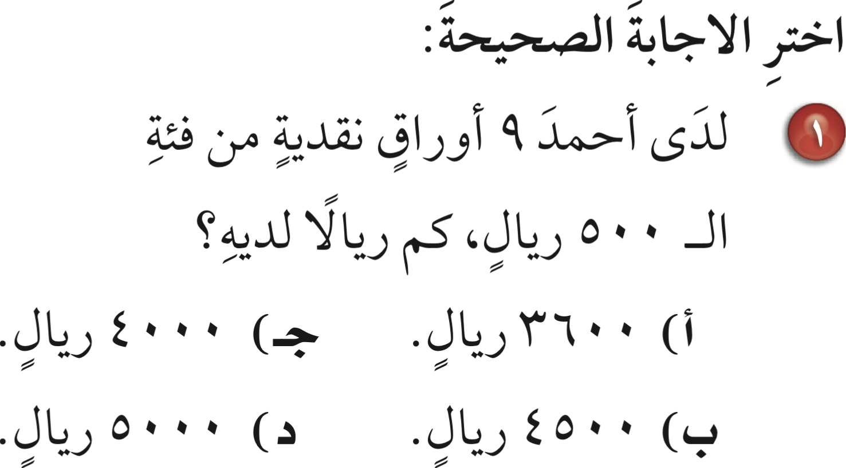

Slide 3

ب

Slide 4

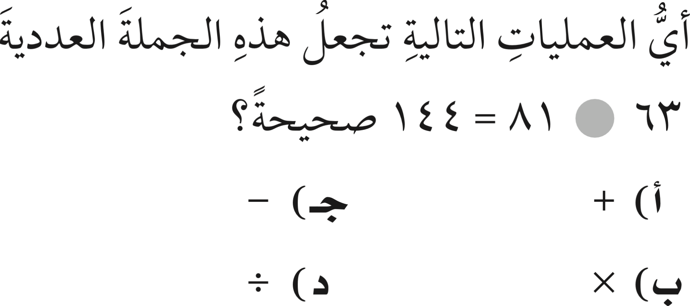

Slide 5

أ

Slide 6

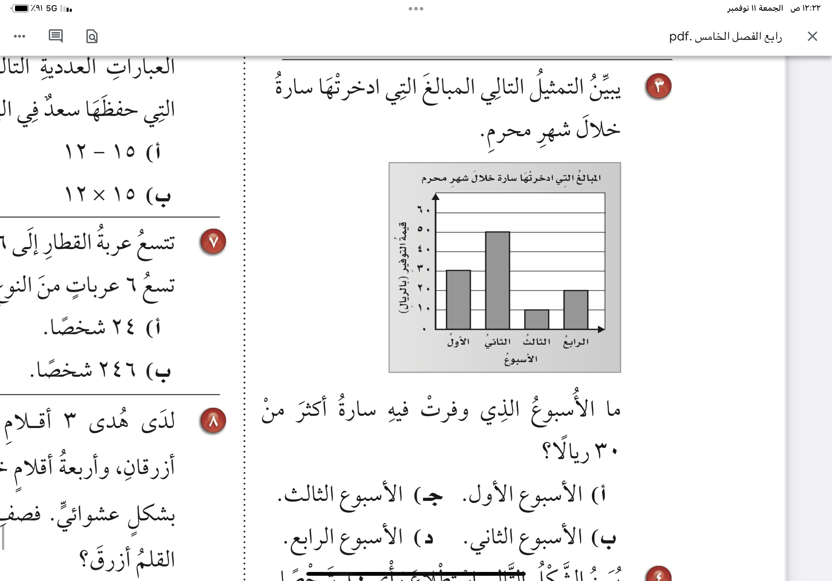

Slide 7

ب

Slide 8

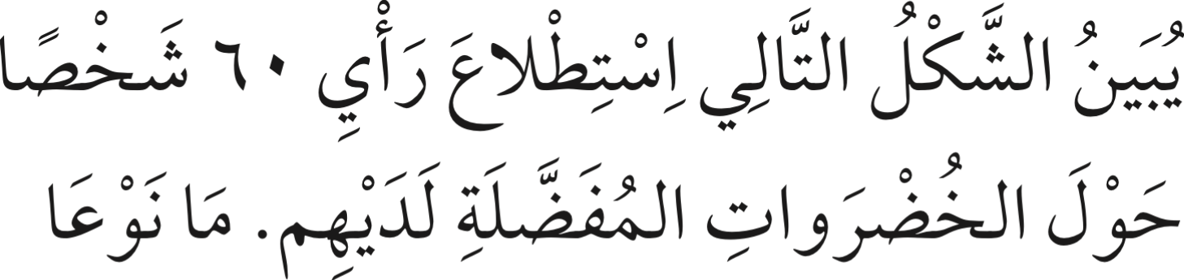
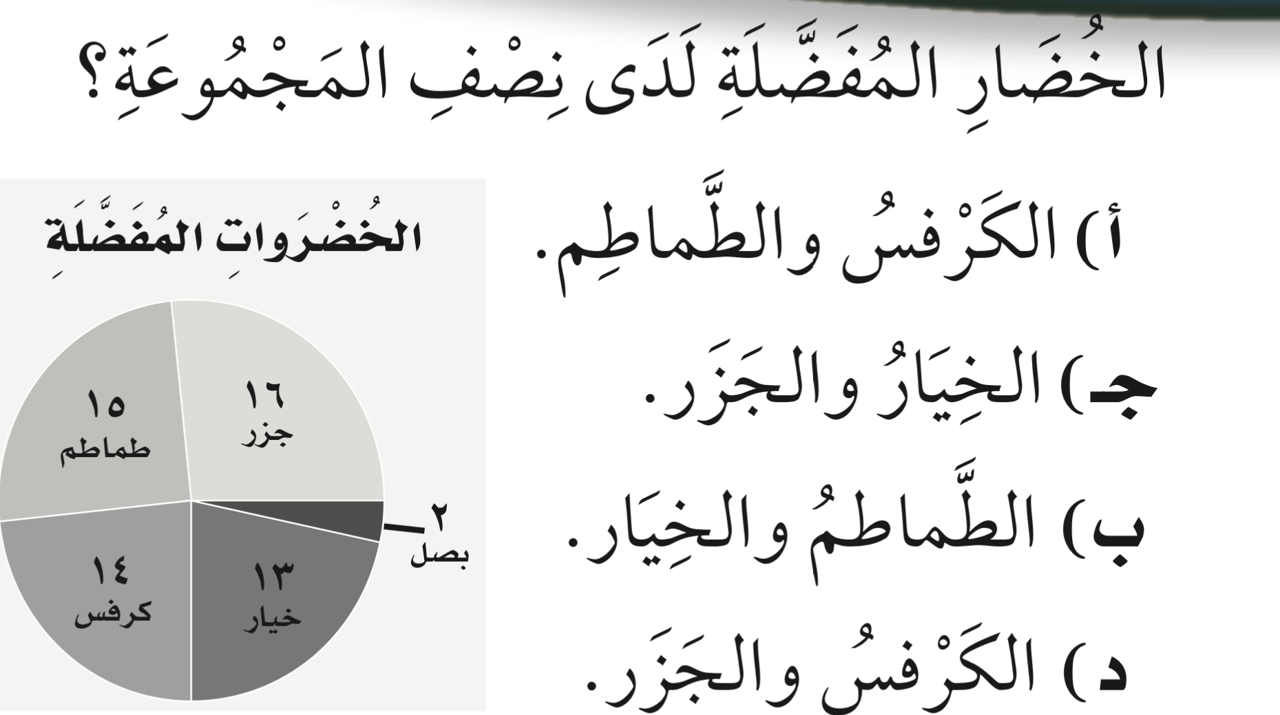

Slide 9

د

Slide 10

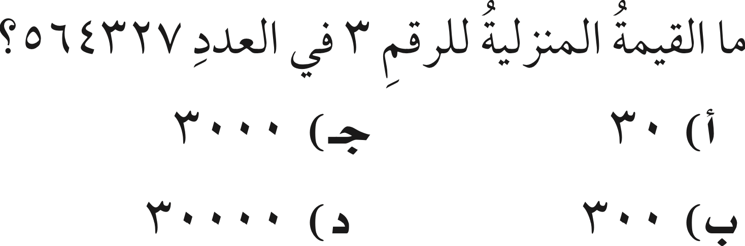

Slide 11

ب

Slide 12

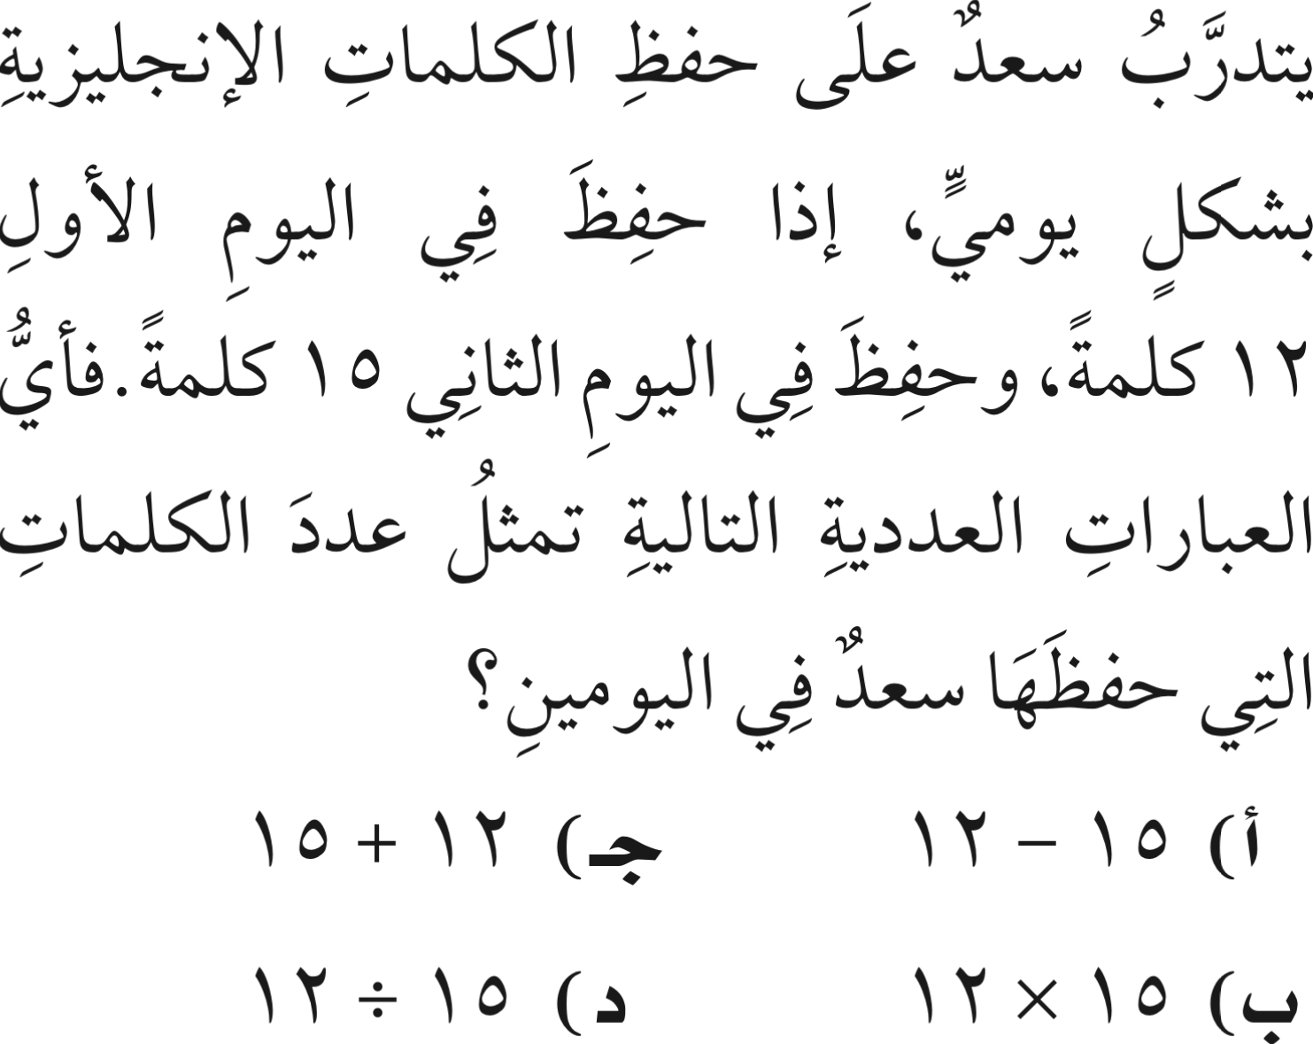

Slide 13

ج

Slide 14

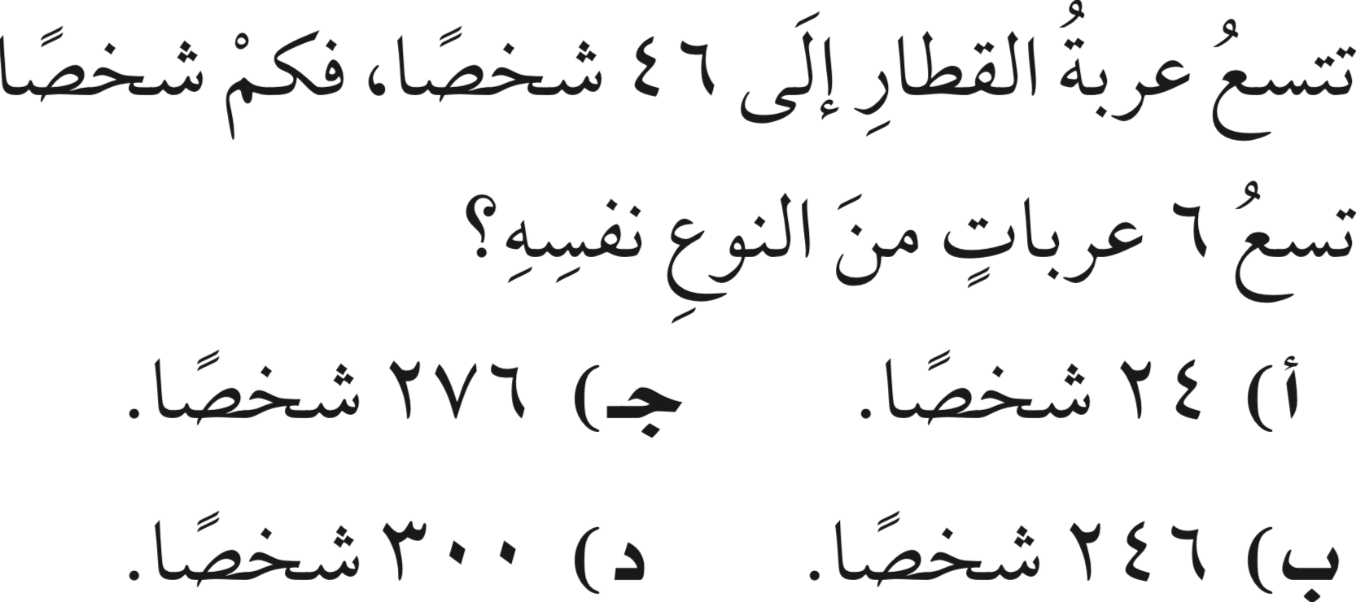

Slide 15

ج

Slide 16

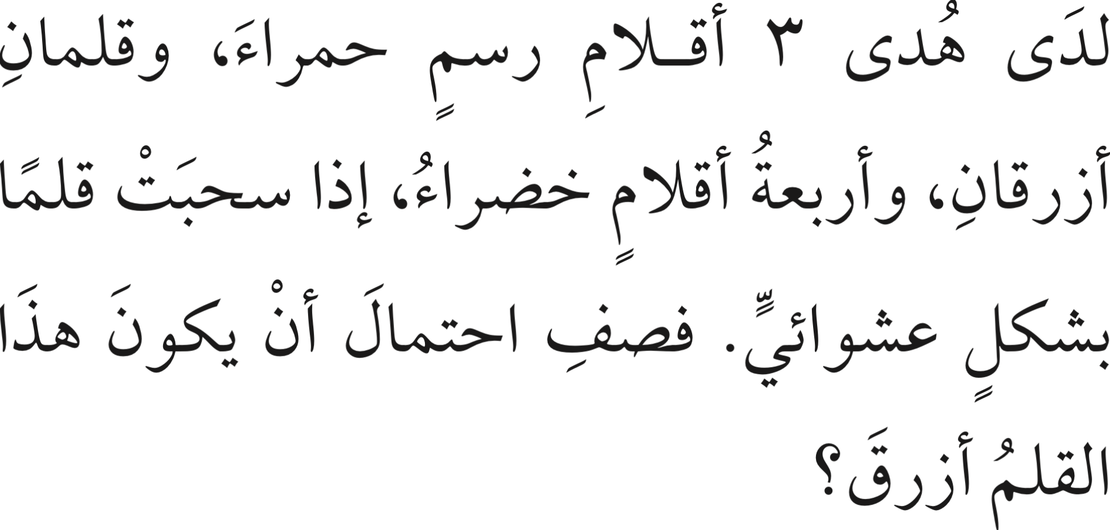
ج) مستحيل
أ) مؤكد
د) أقل احتمالاً
ب) أكثر احتمالاً

Slide 17

د

Slide 18

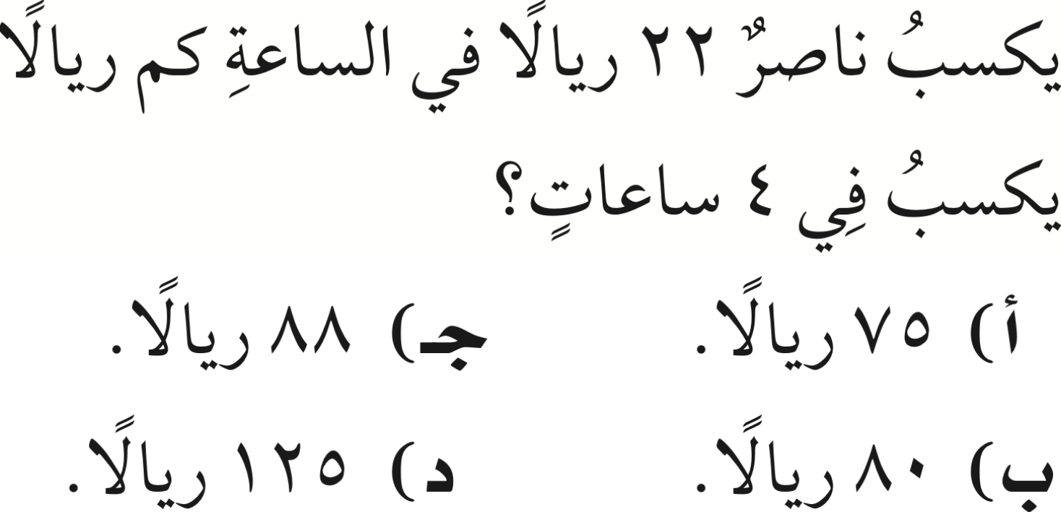

Slide 19

ج

Slide 20

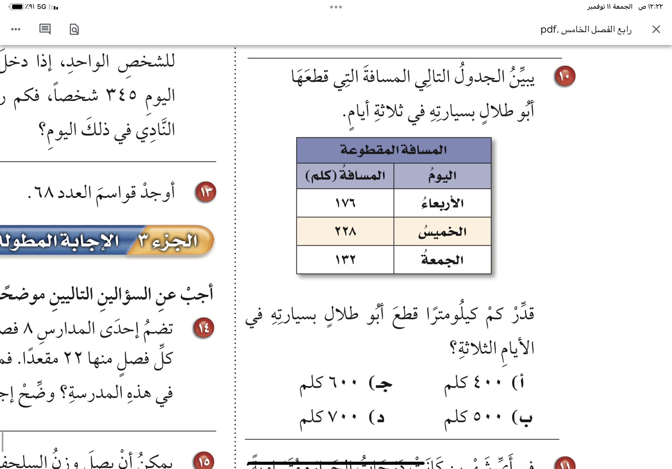

Slide 21

ب

Slide 22

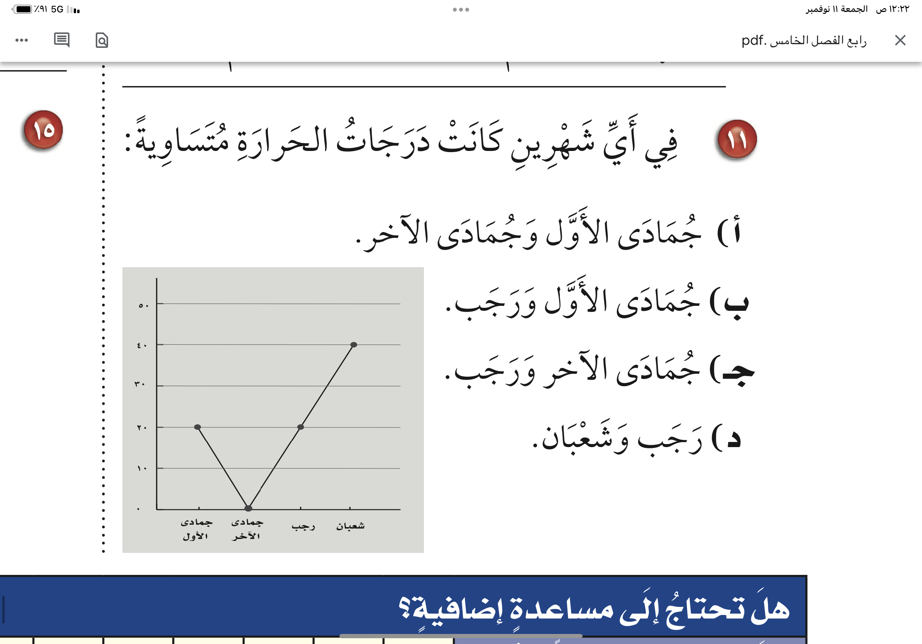

Slide 23

ب

Slide 24

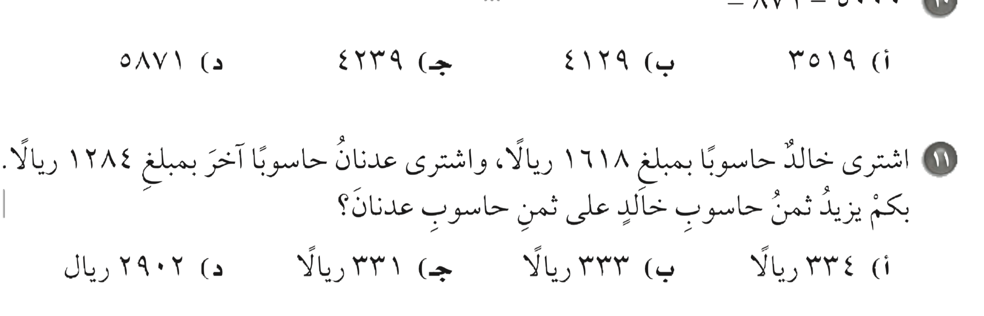

Slide 25

أ

Slide 26

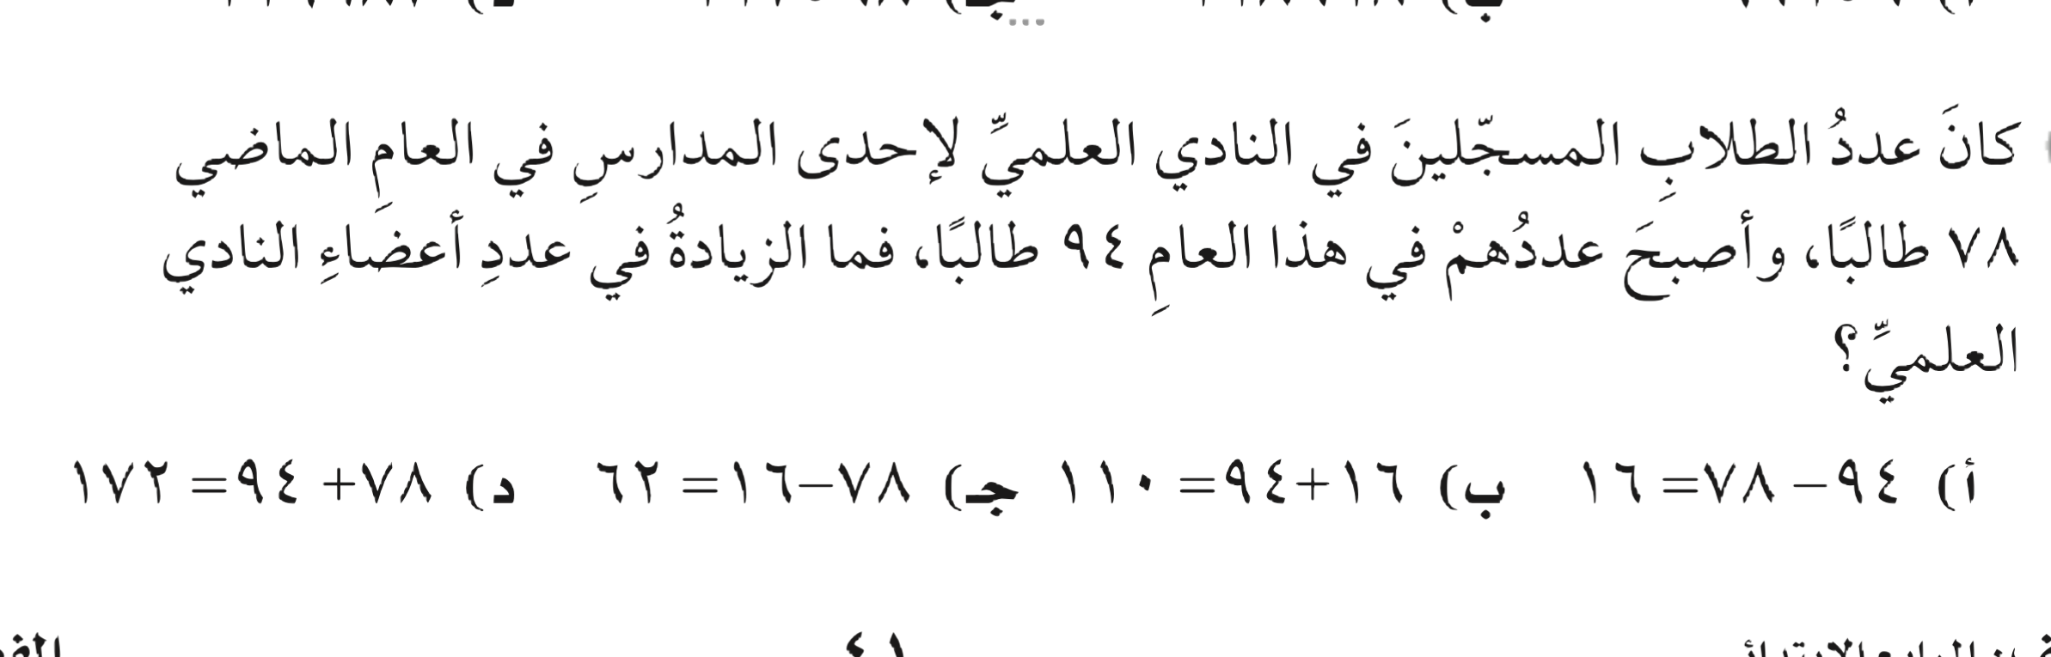

Slide 27

أ

Slide 28

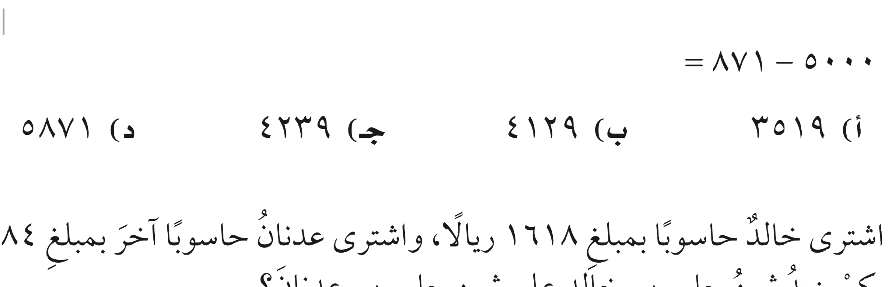

Slide 29

ب

Slide 30

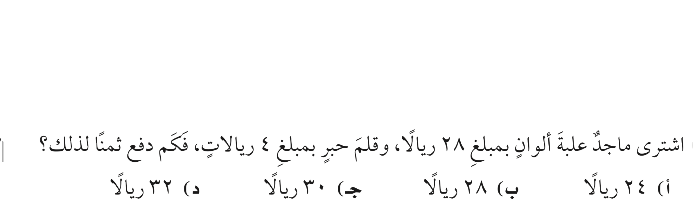

Slide 31

د

Slide 32


